Slide 1

A–D · SYSTEM
Agent 系统 Survey：When · Where · What · Trust
WHEN
A · 动作投机
动作投机、端云协同、GUI 执行与可靠性的统一观察框架
WHERE / WHAT
B · 端云 C · GUI
A 决定何时并行 B 决定在哪里执行 C 决定执行什么 D 决定能否信任
TRUST
D · 验证恢复
Agent 系统 Survey｜武汉大学国家网络安全学院｜张帅｜2026.08
自强 · 弘毅 · 求是 · 拓新
Notes:
本页目的：Agent 系统 Survey：When · Where · What · Trust。讲解时先给出结论，再解释证据和方法边界。核心内容：。 不要把相关性或单步指标等同于端到端任务成功；对结果数字说明比较对象，对原图按从左到右或从上到下的顺序讲。

Slide 2
单点优化无法决定一个 Agent 系统是否真正有效
Agent 系统 Survey
• A：动作可以提前预测，但错误候选会浪费计算或触发副作用。
• B：模型可以动态路由，但上传内容、网络等待与隐私暴露会改变收益。
• C：GUI/API 执行把语言输出变成真实状态变化，错误可沿轨迹放大。
• D：验证、恢复与审计决定候选能否提交、结果能否相信。
• 结论：四个问题同时成立，才构成可部署的 Agent runtime。
2/18
Notes:
本页目的：单点优化无法决定一个 Agent 系统是否真正有效。讲解时先给出结论，再解释证据和方法边界。核心内容：A：动作可以提前预测，但错误候选会浪费计算或触发副作用。；B：模型可以动态路由，但上传内容、网络等待与隐私暴露会改变收益。；C：GUI/API 执行把语言输出变成真实状态变化，错误可沿轨迹放大。。 不要把相关性或单步指标等同于端到端任务成功；对结果数字说明比较对象，对原图按从左到右或从上到下的顺序讲。

Slide 3
Observation → Plan → Candidate → Placement/Execution → Verification/Recovery
Agent 系统 Survey
• Observation：采集 UI、环境、历史与工具状态。
• Plan：生成子目标和动作计划。
• Candidate：串行或投机地产生一个/多个候选动作。
• Placement/Execution：选择端、边、云，并以 GUI/API/tool 执行。
• Verification/Recovery：验证状态转移与完成条件，失败则阻断、回滚或重试。
3/18
Notes:
本页目的：Observation → Plan → Candidate → Placement/Execution → Verification/Recovery。讲解时先给出结论，再解释证据和方法边界。核心内容：Observation：采集 UI、环境、历史与工具状态。；Plan：生成子目标和动作计划。；Candidate：串行或投机地产生一个/多个候选动作。。 不要把相关性或单步指标等同于端到端任务成功；对结果数字说明比较对象，对原图按从左到右或从上到下的顺序讲。

Slide 4
A、B、C、D 分别回答 When、Where、What、Trust
Agent 系统 Survey
• A When：何时并行、预测多远、如何接受与回退？
• B Where：在哪执行、何时上云、传输什么？
• C What：执行 GUI、API、tool 还是 OS action？
• D Trust：动作是否有证据、何时阻断、如何恢复与审计？
• 结论：同一论文可以同时覆盖两个以上坐标，桥接论文应额外汇报。
4/18
Notes:
本页目的：A、B、C、D 分别回答 When、Where、What、Trust。讲解时先给出结论，再解释证据和方法边界。核心内容：A When：何时并行、预测多远、如何接受与回退？；B Where：在哪执行、何时上云、传输什么？；C What：执行 GUI、API、tool 还是 OS action？。 不要把相关性或单步指标等同于端到端任务成功；对结果数字说明比较对象，对原图按从左到右或从上到下的顺序讲。

Slide 5
种子论文构成主线，桥接论文连接系统边界
Agent 系统 Survey
• A：Speculative Actions、Dynamic Speculative Agent Planning、PASTE。
• B：Hera、CORE、Minions、Agent-X、AgenTEE。
• C：OSWorld、UFO²、Mobile-Agent-v3.5、GUI-Critic-R1、VeriGUI、VAGEN、IRA。
• D：MIRAGE、AgentHallu、AgentDebug、Reasoning Trap、Relign、AgentProp、Trajel。
• 桥接：CORE（B+C+D）、UFO²（A+C+D）、Agent-X（A+B）、Cognitive Firewall（B+C+D）。
5/18
Notes:
本页目的：种子论文构成主线，桥接论文连接系统边界。讲解时先给出结论，再解释证据和方法边界。核心内容：A：Speculative Actions、Dynamic Speculative Agent Planning、PASTE。；B：Hera、CORE、Minions、Agent-X、AgenTEE。；C：OSWorld、UFO²、Mobile-Agent-v3.5、GUI-Critic-R1、VeriGUI、VAGEN、IRA。。 不要把相关性或单步指标等同于端到端任务成功；对结果数字说明比较对象，对原图按从左到右或从上到下的顺序讲。

Slide 6
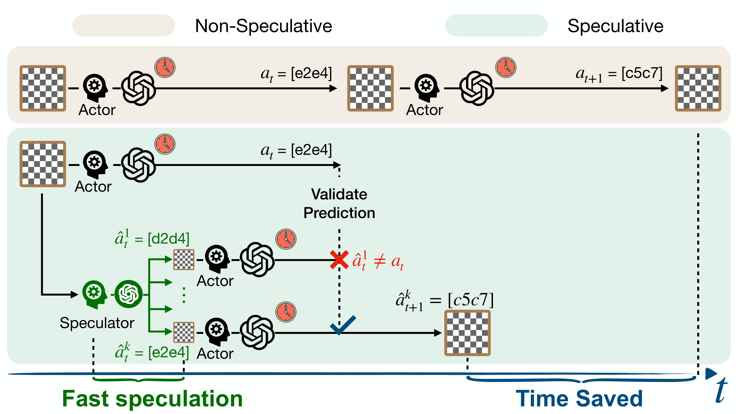
A 方向从未来动作预测，走向动态深度与全栈工具并行
Agent 系统 Survey
• Speculative Actions：预测未来环境动作，由权威 Actor 验证，保持 lossless 轨迹。
• DSP：在线预测动态 k，在延迟与无效调用成本之间移动运行点。
• PASTE：从重复工具模式和数据依赖实例化调用，并联合调度工具与 LLM。
• 共同接口：候选必须隔离，只有严格验证后才能提交或复用。
论文原图：Speculative Actions
6/18
Notes:
本页目的：A 方向从未来动作预测，走向动态深度与全栈工具并行。讲解时先给出结论，再解释证据和方法边界。核心内容：Speculative Actions：预测未来环境动作，由权威 Actor 验证，保持 lossless 轨迹。；DSP：在线预测动态 k，在延迟与无效调用成本之间移动运行点。；PASTE：从重复工具模式和数据依赖实例化调用，并联合调度工具与 LLM。。 不要把相关性或单步指标等同于端到端任务成功；对结果数字说明比较对象，对原图按从左到右或从上到下的顺序讲。

Slide 7

B 方向从任务分解，走向 step、block 与可信运行时协作
Agent 系统 Survey
• Minions：云端分解、本地私有数据并行执行。
• Hera：trajectory-level feedback 学习每一步是否升级到云端。
• CORE：从“是否上云”细化为“上传哪些 UI blocks”。
• Agent-X / split inference：优化设备推理与表示层协作。
• AgenTEE：端侧数据不离开仍需执行隔离与远程证明。
论文原图：Hera device-cloud coordination
92.5%
55.6%
1.61×
Hera cloud success
CORE exposure↓
Agent-X E2E
7/18
Notes:
本页目的：B 方向从任务分解，走向 step、block 与可信运行时协作。讲解时先给出结论，再解释证据和方法边界。核心内容：Minions：云端分解、本地私有数据并行执行。；Hera：trajectory-level feedback 学习每一步是否升级到云端。；CORE：从“是否上云”细化为“上传哪些 UI blocks”。。 不要把相关性或单步指标等同于端到端任务成功；对结果数字说明比较对象，对原图按从左到右或从上到下的顺序讲。

Slide 8

C 方向从真实环境与 AgentOS，走向执行前、中、后的验证
Agent 系统 Survey
• OSWorld：可执行、可复现、状态 evaluator 驱动的真实计算机 benchmark。
• UFO²：HostAgent/AppAgent、UIA+视觉、GUI/API、多动作与 safeguard。
• GUI-Critic-R1：提交前检查 candidate outcome。
• VeriGUI：比较 expectation 与实际 state transition，识别失败并恢复。
• VAGEN/IRA：完成后主动调用工具读取隐藏状态和 artifact。
论文原图：UFO2 AgentOS
8/18
Notes:
本页目的：C 方向从真实环境与 AgentOS，走向执行前、中、后的验证。讲解时先给出结论，再解释证据和方法边界。核心内容：OSWorld：可执行、可复现、状态 evaluator 驱动的真实计算机 benchmark。；UFO²：HostAgent/AppAgent、UIA+视觉、GUI/API、多动作与 safeguard。；GUI-Critic-R1：提交前检查 candidate outcome。。 不要把相关性或单步指标等同于端到端任务成功；对结果数字说明比较对象，对原图按从左到右或从上到下的顺序讲。

Slide 9

D 方向从定义动作幻觉，走向归因、缓解与轨迹审计
Agent 系统 Survey
• MIRAGE：动作不被 task、history 或 observation 支持才属于 hallucinated action。
• AgentHallu / AgentDebug：定位最早 responsible step，并从关键步骤局部重跑。
• Reasoning Trap / TIM：能力更强或工具答案更准，不保证过程更可靠。
• Relign / AgentProp：policy alignment 与 runtime interceptor 两条互补路线。
• Trajel：工业多 Agent 还需审计角色、流程和 scope。
论文原图：MIRAGE overview
9/18
Notes:
本页目的：D 方向从定义动作幻觉，走向归因、缓解与轨迹审计。讲解时先给出结论，再解释证据和方法边界。核心内容：MIRAGE：动作不被 task、history 或 observation 支持才属于 hallucinated action。；AgentHallu / AgentDebug：定位最早 responsible step，并从关键步骤局部重跑。；Reasoning Trap / TIM：能力更强或工具答案更准，不保证过程更可靠。。 不要把相关性或单步指标等同于端到端任务成功；对结果数字说明比较对象，对原图按从左到右或从上到下的顺序讲。

Slide 10

CORE 把 B 的“在哪里算”变成 C 的“暴露哪部分 UI”，并受 D 的隐私约束
Agent 系统 Survey
• 本地：解析 XML/UI hierarchy，布局感知分块并按当前 sub-task 排序。
• 云端：只读取候选 block，在局部上下文中选择 element/action。
• 恢复：若局部证据不足，逐轮累积更多 block，而非一次上传全页。
• 结果：UI exposure 最多减少 55.6%，成功率接近 cloud-only。
• 桥接结论：端云路由可以发生在数据粒度，而不只发生在模型/请求粒度。
论文原图：CORE pipeline
55.6%
UI exposure↓
10/18
Notes:
本页目的：CORE 把 B 的“在哪里算”变成 C 的“暴露哪部分 UI”，并受 D 的隐私约束。讲解时先给出结论，再解释证据和方法边界。核心内容：本地：解析 XML/UI hierarchy，布局感知分块并按当前 sub-task 排序。；云端：只读取候选 block，在局部上下文中选择 element/action。；恢复：若局部证据不足，逐轮累积更多 block，而非一次上传全页。。 不要把相关性或单步指标等同于端到端任务成功；对结果数字说明比较对象，对原图按从左到右或从上到下的顺序讲。

Slide 11

UFO² 同时连接 A 的多动作投机、C 的 OS 执行和 D 的安全验证
Agent 系统 Survey
• A：一次生成多个 GUI actions，减少 LLM 往返。
• C：HostAgent/AppAgent、UIA/视觉、GUI/API 负责真实桌面执行。
• D：每步 control-state check、PiP 隔离与 safeguard 限制副作用。
• 边界：多动作不是无条件批量提交；状态不符时必须停止并重新规划。
论文原图：UFO2 speculative multi-action
11/18
Notes:
本页目的：UFO² 同时连接 A 的多动作投机、C 的 OS 执行和 D 的安全验证。讲解时先给出结论，再解释证据和方法边界。核心内容：A：一次生成多个 GUI actions，减少 LLM 往返。；C：HostAgent/AppAgent、UIA/视觉、GUI/API 负责真实桌面执行。；D：每步 control-state check、PiP 隔离与 safeguard 限制副作用。。 不要把相关性或单步指标等同于端到端任务成功；对结果数字说明比较对象，对原图按从左到右或从上到下的顺序讲。

Slide 12
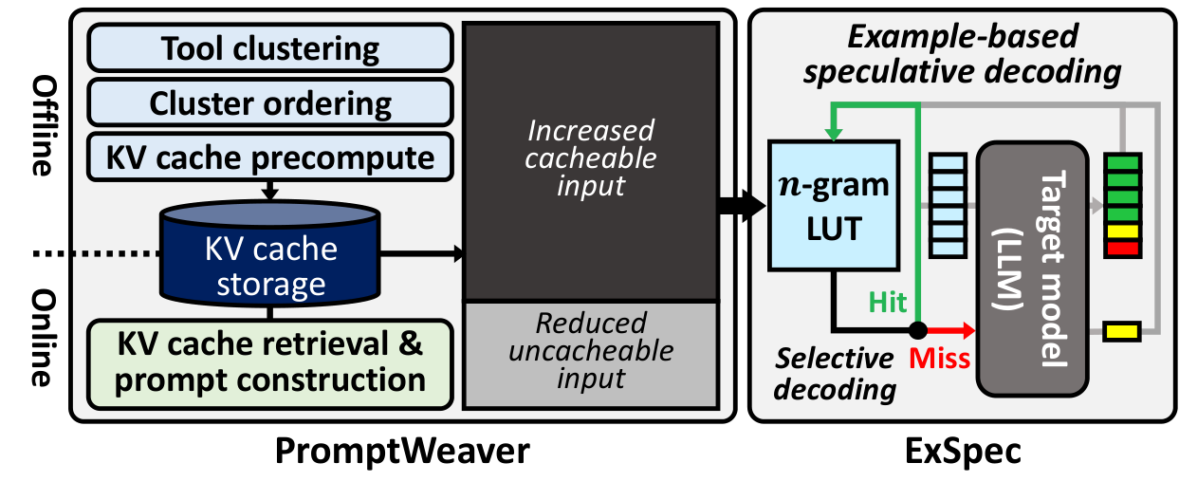
Agent speculation 同时存在于 token 和 environment action 两个粒度
Agent 系统 Survey
• Agent-X ExSpec：从 examples 构建 LLM-free lookup draft，预测动作文本 token。
• Speculative Actions：预测未来环境动作或工具调用。
• 共同点：廉价候选生成 + 强路径验证 + 不改变最终正确语义。
• 差异：token 接受由目标模型逐 token 验证；环境动作接受需观察真实状态与副作用。
• 结果：Agent-X 端侧 prefill 1.97×、decode 1.73×、E2E 1.61×。
论文原图：Agent-X overview
1.97×
1.73×
1.61×
prefill
decode
end-to-end
12/18
Notes:
本页目的：Agent speculation 同时存在于 token 和 environment action 两个粒度。讲解时先给出结论，再解释证据和方法边界。核心内容：Agent-X ExSpec：从 examples 构建 LLM-free lookup draft，预测动作文本 token。；Speculative Actions：预测未来环境动作或工具调用。；共同点：廉价候选生成 + 强路径验证 + 不改变最终正确语义。。 不要把相关性或单步指标等同于端到端任务成功；对结果数字说明比较对象，对原图按从左到右或从上到下的顺序讲。

Slide 13
B–C–D 的三段式防线：本地筛查、云端语义、本地守卫
Agent 系统 Survey
1
Gate 1 Local Sentinel
2
Step 2
3
Step 3
低成本发现不可见文本、样式欺骗等 presentation-layer 攻击。
Gate 2 Cloud Deep Planner：处理需要强语义理解的间接 prompt injection。
Gate 3 Local Deterministic Guard：在敏感 side-effect action 提交前 fail closed。
• 结果：1,000 adversarial samples 上 ASR <1%。
• 桥接结论：概率模型负责判断，确定性 guard 负责限制副作用。
ASR <1%
1,000 adversarial samples
13/18
Notes:
本页目的：B–C–D 的三段式防线：本地筛查、云端语义、本地守卫。讲解时先给出结论，再解释证据和方法边界。核心内容：Gate 1 Local Sentinel：低成本发现不可见文本、样式欺骗等 presentation-layer 攻击。；Gate 2 Cloud Deep Planner：处理需要强语义理解的间接 prompt injection。；Gate 3 Local Deterministic Guard：在敏感 side-effect action 提交前 fail closed。。 这一页承担跨方向衔接：明确它同时改变了执行位置、动作语义或可靠性边界。 不要把相关性或单步指标等同于端到端任务成功；对结果数字说明比较对象，对原图按从左到右或从上到下的顺序讲。

Slide 14
一个 GUI 错误应在候选、状态转移和任务完成三个时点被发现
Agent 系统 Survey
• Pre-action：GUI-Critic-R1 预测 candidate outcome，阻断高风险动作。
• Post-effect：VeriGUI 检查 expectation 与 actual state，避免失败循环。
• Post-trajectory：VAGEN/IRA 主动取证，验证隐藏状态、文件和 artifact。
• 推荐组合：高风险动作 pre-check；每步 lightweight effect check；结束时 selective interactive verification。
14/18
Notes:
本页目的：一个 GUI 错误应在候选、状态转移和任务完成三个时点被发现。讲解时先给出结论，再解释证据和方法边界。核心内容：Pre-action：GUI-Critic-R1 预测 candidate outcome，阻断高风险动作。；Post-effect：VeriGUI 检查 expectation 与 actual state，避免失败循环。；Post-trajectory：VAGEN/IRA 主动取证，验证隐藏状态、文件和 artifact。。 不要把相关性或单步指标等同于端到端任务成功；对结果数字说明比较对象，对原图按从左到右或从上到下的顺序讲。

Slide 15
投机执行真正 lossless，需要验证、隔离、停止与恢复语义
Agent 系统 Survey
• Candidate isolation：投机结果在确认前不可写入权威状态。
• Strict/semantic match：按动作类型选择 tool+args、token 或 state-transition 验证。
• Side-effect policy：只读/幂等可激进；支付、删除、发送等必须延迟提交或人工确认。
• Stop rule：首个 mismatch、状态异常或风险超阈值立即停止后续候选。
• Recovery：从最后已验证 state 继续，而不是从错误分支继续推理。
15/18
Notes:
本页目的：投机执行真正 lossless，需要验证、隔离、停止与恢复语义。讲解时先给出结论，再解释证据和方法边界。核心内容：Candidate isolation：投机结果在确认前不可写入权威状态。；Strict/semantic match：按动作类型选择 tool+args、token 或 state-transition 验证。；Side-effect policy：只读/幂等可激进；支付、删除、发送等必须延迟提交或人工确认。。 不要把相关性或单步指标等同于端到端任务成功；对结果数字说明比较对象，对原图按从左到右或从上到下的顺序讲。

Slide 16
比较系统时必须同时报告速度、部署、执行与可靠性指标
Agent 系统 Survey
• A：hit/accept、隐藏延迟、额外调用、mismatch waste。
• B：cloud steps/cost、network latency、bytes/tokens、UI exposure、privacy risk。
• C：end-to-end success、loop、recovery、side effect、hidden-state verification。
• D：hallucination、localization、propagation、over-refusal、intervention cost。
• 统一指标：task utility、latency/cost、resource/privacy、risk 四个 Pareto 维度。
16/18
Notes:
本页目的：比较系统时必须同时报告速度、部署、执行与可靠性指标。讲解时先给出结论，再解释证据和方法边界。核心内容：A：hit/accept、隐藏延迟、额外调用、mismatch waste。；B：cloud steps/cost、network latency、bytes/tokens、UI exposure、privacy risk。；C：end-to-end success、loop、recovery、side effect、hidden-state verification。。 不要把相关性或单步指标等同于端到端任务成功；对结果数字说明比较对象，对原图按从左到右或从上到下的顺序讲。

Slide 17
先讲共同问题，再进入模块，最后用桥接论文收束
Agent 系统 Survey
• 开场 5 页：统一闭环、四坐标和论文地图。
• A 精简 10–12 页：种子论文与 lossless 接口。
• B 18–24 页：路由单位、隐私与可信端侧。
• C 20–27 页：真实执行栈与三阶段 verifier。
• D 20–25 页：定义、归因、缓解和审计。
• 结尾 6–8 页：CORE、UFO²、Agent-X、Cognitive Firewall 与统一矩阵。
17/18
Notes:
本页目的：先讲共同问题，再进入模块，最后用桥接论文收束。讲解时先给出结论，再解释证据和方法边界。核心内容：开场 5 页：统一闭环、四坐标和论文地图。；A 精简 10–12 页：种子论文与 lossless 接口。；B 18–24 页：路由单位、隐私与可信端侧。。 不要把相关性或单步指标等同于端到端任务成功；对结果数字说明比较对象，对原图按从左到右或从上到下的顺序讲。

Slide 18
A 决定何时并行，B 决定在哪里执行，C 决定执行什么，D 决定能否信任
Agent 系统 Survey
• 结论 1：动作粒度、路由粒度和验证粒度必须一致。
• 结论 2：端到端收益来自算法、推理、工具、网络和执行的联合关键路径。
• 结论 3：GUI/工具副作用使验证与恢复成为性能优化成立的前提。
• 结论 4：本次 Survey 的目标是形成领域地图与比较框架，不提前筛创新点。
18/18
Notes:
本页目的：A 决定何时并行，B 决定在哪里执行，C 决定执行什么，D 决定能否信任。讲解时先给出结论，再解释证据和方法边界。核心内容：结论 1：动作粒度、路由粒度和验证粒度必须一致。；结论 2：端到端收益来自算法、推理、工具、网络和执行的联合关键路径。；结论 3：GUI/工具副作用使验证与恢复成为性能优化成立的前提。。 不要把相关性或单步指标等同于端到端任务成功；对结果数字说明比较对象，对原图按从左到右或从上到下的顺序讲。

